Slide 1



23 – התפלגות נורמלית א'
מקצוע: מידע ונתונים
שם המורה: עדי קרנץ אבירם
עורכת: רונית נחמיה
לצפייה בסרטון מלווה מצגת

Slide 2

מה נלמד היום
סוגי התפלגויות מיוחדות
מהי התפלגות נורמלית?
מהו משתנה מקרי רציף נורמלי?
חישוב תוחלת, שונות ובעיות הסתברות של מ"מ נורמלי.
פיזור ערכים בהתפלגות נורמלית.
תרגול

Slide 3
התפלגות נורמלית
תופעה מסוימת ניסוח שאלת חקר
איסוף נתונים רבים ככל האפשר על התופעה
ניתוח מתמטי של הנתונים
הצגת הנתונים
הסקת מסקנות

Slide 4

התפלגויות מיוחדות
בינומית
גאומטרית
התפלגויות בדידות
אחידה
פואסונית
אחידה
התפלגויות רציפות
נורמלית
Image by Omni Matryx from Pixabay

Slide 5
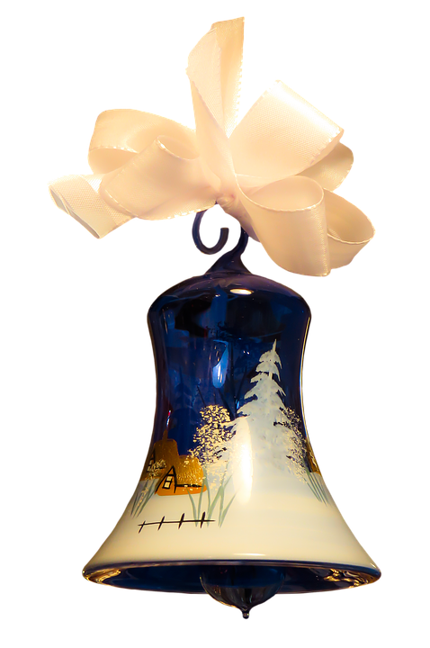
התפלגות נורמלית
התפלגות גאוס
עקומת פעמון
התפלגות השימושית ביותר בכל תחומי המדע!
כאשר מניחים כי קבוצת נתונים נלקחה מתוך אוכלוסייה המתפלגת נורמלית, אז רוב התצפיות הן סביב הממוצע, והשונות קובעת את הפיזור סביב הממוצע.
לדוגמה: ציוני מבחן
הסתברות
מה הסיכוי לקבל ציון 75?
מה הסיכוי לקבל ציון 100?
40
75
100
ערכים
ערכים נמוכים
ערכים גבוהים

Slide 6
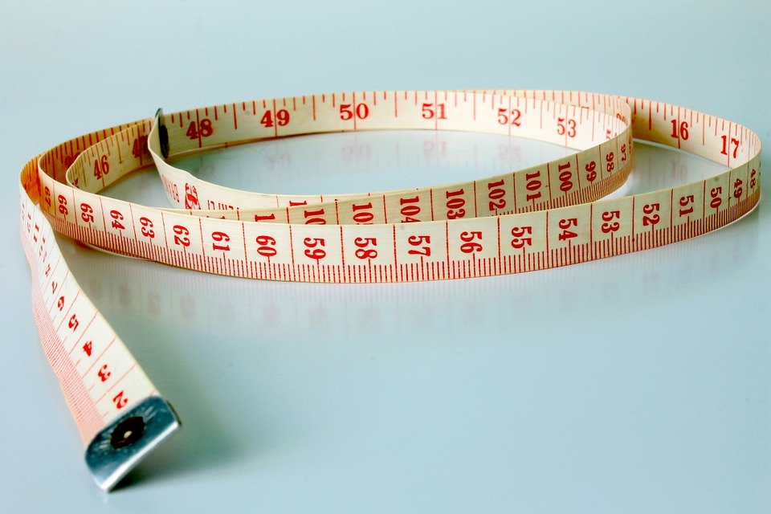

משתנה מקרי מתוך התפלגות נורמלית
גבהים של תלמידים בכיתה א מתפלגים נורמלית. הממוצע הוא 102 ס"מ, וסטיית התקן 4.
מה הסיכוי שגובהו של תלמיד כיתה א מסוים נמוך מ- 100 ס"מ ?
לצורך כך אגדיר את X כמשתנה מקרי המודד את הגובה.
אילו ערכים יכול X לקבל?
X=100
X= 100.5 ס"מ
X= 86.7 ס"מ
התפלגות רציפה
X יכול לקבל כל מספר (בהתאם למשתנה המיוצג) .
X

Slide 7





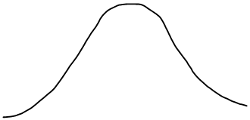
דוגמה : התפלגות נורמלית
גבהים של תלמידים בכיתה א מתפלגים נורמלית. הממוצע הוא 102 ס"מ, וסטיית התקן 4
מה הסיכוי שגובהו של תלמיד כיתה א מסוים נמוך מ- 100 ס"מ ?
סימון:
הסיכוי לקבלת ערך קטן או שווה ל- m
הסיכוי שגובהו של תלמיד הכיתה א נמוך מ-100 ס"מ הוא 30.8%
100
102

Slide 8
דוגמה : התפלגות נורמלית
גבהים של תלמידים בכיתה א מתפלגים נורמלית. הממוצע הוא 102 ס"מ, וסטיית התקן 4
מה הסיכוי שגובהו של תלמיד כיתה א מסוים נמוך מ- 100 ס"מ ?
סימון:
הסיכוי לקבלת ערך קטן או שווה ל- m
הסיכוי שגובהו של תלמיד הכיתה א נמוך מ-100 ס"מ הוא 30.8%
שטח העקומה
עד 100
שווה ל - 30.8%
100
102

Slide 9

דוגמה : התפלגות נורמלית
גבהים של תלמידים בכיתה א מתפלגים נורמלית. הממוצע הוא 102 ס"מ, וסטיית התקן 4
ב. מה הסיכוי שגובהו של תלמיד כיתה א מסוים בדיוק 100 ס"מ ?
סימון:
סיכוי = הסתברות = שטח מתחת לעקומת ההתפלגות
100
102
הסיכוי לקבלת ערך קטן או שווה ל- m
הסיכוי שגובהו של תלמיד הכיתה א בדיוק 100 ס"מ הוא 0

Slide 10






דוגמה : התפלגות נורמלית
גבהים של תלמידים בכיתה א מתפלגים נורמלית. הממוצע הוא 102 ס"מ, וסטיית התקן 4
ג. מה הסיכוי שגובהו של תלמיד כיתה א מסוים בין 98 ס"מ ל- 106 ס"מ?
סימון:
הסיכוי לקבלת ערך קטן או שווה ל- m
הסיכוי שגובהו של תלמיד יהיה בין 98 ל 106 ס"מ הוא 68.3%
98
102
106

Slide 11


דוגמה : התפלגות נורמלית
גבהים של תלמידים בכיתה א מתפלגים נורמלית. הממוצע הוא 102 ס"מ, וסטיית התקן 4
ג. מה הסיכוי שגובהו של תלמיד כיתה א מסוים בין 98 ס"מ ל- 106 ס"מ?
סימון:
הסיכוי לקבלת ערך קטן או שווה ל- m
הסיכוי שגובהו של תלמיד יהיה בין 98 ל 106 ס"מ הוא 68.3%
באופן כללי, בהתפלגות נורמלית, 68% מערכי ההתפלגות , נמצאים במרחק של שתי סטיות תקן מהממוצע באופן סימטרי
98
102
106

Slide 12
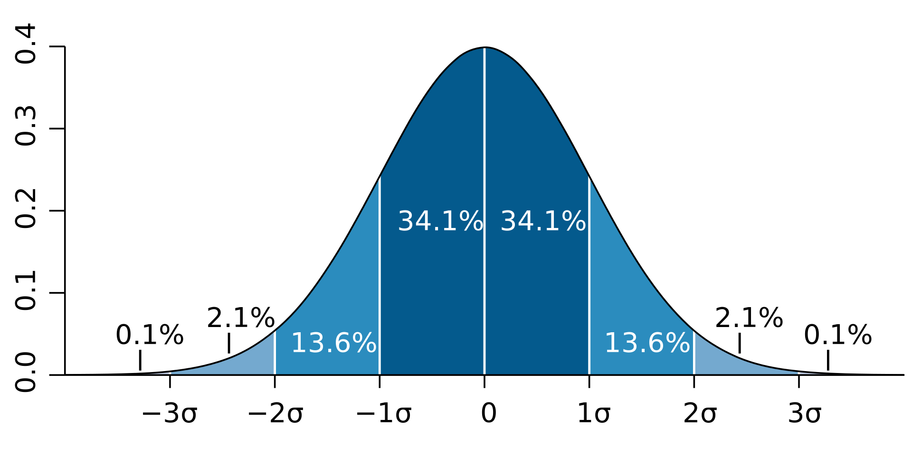
פיזור ערכים בהתפלגות נורמלית
הסתברות
מספר סטיות תקן

Slide 13
שאלה
האם כל התפלגות פעמונית סימטרית הינה התפלגות נורמלית?
לא!
הסתברות
לדוגמה: ציוני מבחן
40
75
100
ערכים

Slide 14
מה למדנו היום
סוגי התפלגויות מיוחדות
מהי התפלגות נורמלית?
מהו משתנה מקרי רציף נורמלי?
חישוב תוחלת, שונות ובעיות הסתברות של מ"מ נורמלי.
פיזור ערכים בהתפלגות נורמלית.

Slide 15

תרגול
ציוני מבחן פסיכומטרי מתפלג נורמלית עם ממוצע 450 וסטית תקן 100.
א. רשמו את הפרמטרים של ההתפלגות.
ב. מה הסיכוי שתלמיד יקבל ציון בין 700 ל800?
ג. מה הסיכוי שתלמיד יקבל ציון 555?
ד. מה הסיכוי שתלמיד יקבל ציון גבוה מ500?

Slide 16

נוהל שימוש ביצירות מוגנות בזכויות יוצרים ואיתור בעלי זכויות
השימוש ביצירות במהלך שידור זה נעשה לפי סעיף 27א לחוק זכות יוצרים, תשס"ח-2007. אם הינך בעל הזכויות באחת היצירות, באפשרותך לבקש מאיתנו לחדול מהשימוש ביצירה, זאת באמצעות פנייה לדוא"ל rights@education.gov.il

